Slide 1
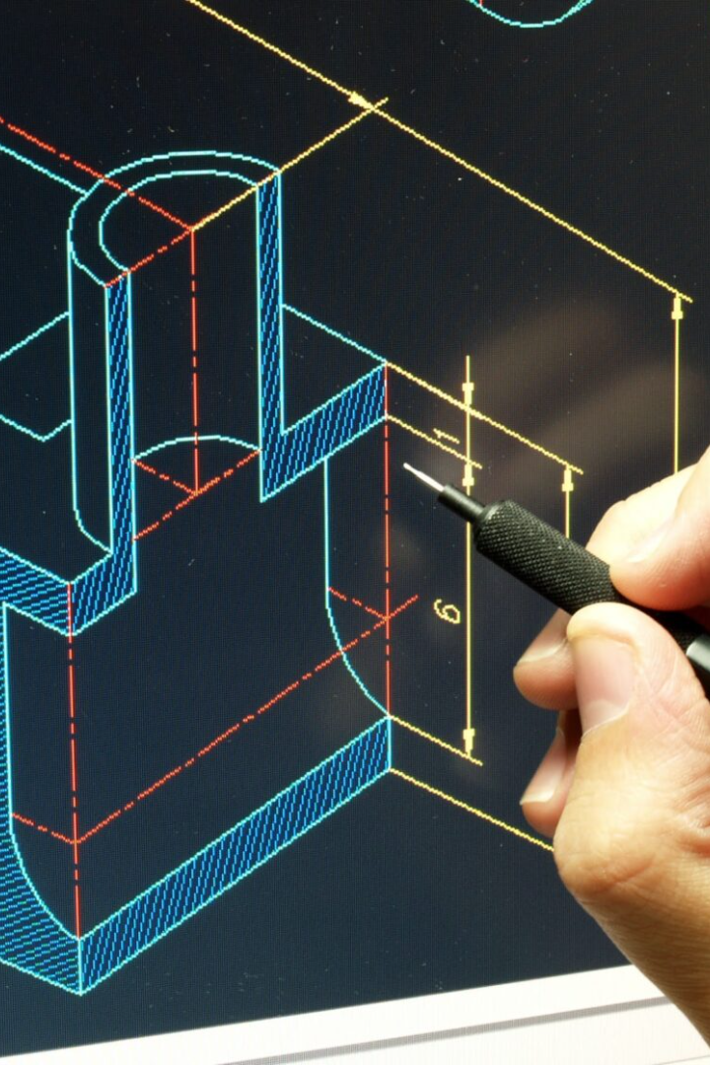
Создание в T-Flex CAD 3D-модели ремонтной мастерской для повышения производительности и качества обслуживания клиентов
В этой презентации мы рассмотрим, как создание 3D-модели ремонтной мастерской в T-Flex CAD может значительно улучшить производительность и качество обслуживания клиентов.

Slide 2

Постановка задачи
1
Основная задача:
Оптимизировать работу ремонтной мастерской для эффективной и качественной обработки заказов клиентов.
2
Другие цели:
Снижение времени выполнения работ, повышение точности и детализации моделей, улучшение коммуникации с клиентами.

Slide 3

Введение в T-Flex CAD
T-Flex CAD - это профессиональное программное обеспечение для трехмерного моделирования, которое предоставляет обширные возможности в создании сложных и детализированных моделей.

Slide 4
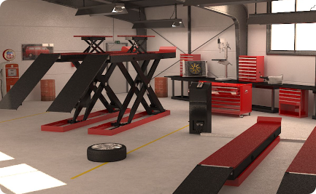
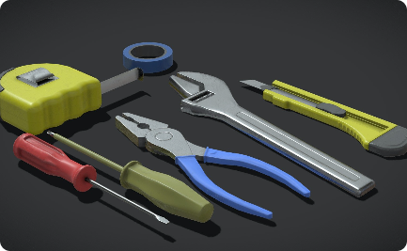

Создание 3D-модели мастерской
Проектирование интерьера мастерской
Интеграция необходимых инструментов
Организация обслуживания клиентов
Создание эргономичной и функциональной планировки мастерской, учитывая поток работы и безопасность сотрудников.
Создание функциональных зон для приема заказов, консультаций и выдачи готовой продукции.
Включение в модель всех инструментов и оборудования, необходимых для ремонтных работ, для оптимального использования пространства.

Slide 5

Интеграция процессов ремонта в 3D-модель
1
Автоматизация процессов
Использование T-Flex CAD для автоматизации частей ремонтных процессов, уменьшение вероятности ошибок и повышение эффективности.
2
Виртуальная сборка и тестирование
Возможность виртуально собирать и тестировать сложные механизмы перед началом реальной работы, минимизация времени и затрат.
3
Синхронизация данных
Интеграция T-Flex CAD с другими системами для обмена информацией и синхронизации данных по заказам и запчастям.

Slide 6
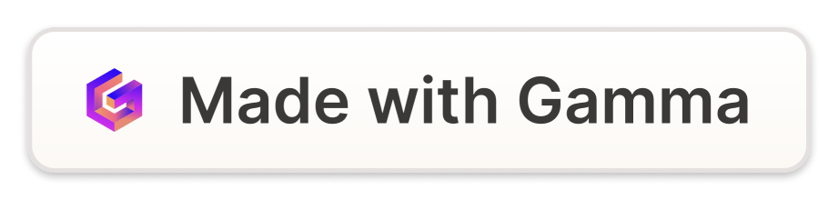
Преимущества решения
Улучшенная точность и детализация
Увеличение производительности
Улучшенная коммуникация с клиентами
3D-модели позволяют создавать более точные и детализированные макеты, что способствует высокому качеству ремонтных работ.
Оптимизация процессов ремонта, автоматизация и предварительное тестирование позволяют сократить время выполнения заказов.
Возможность показать клиентам виртуальные модели и прогнозировать результаты помогает улучшить взаимодействие и удовлетворение клиентов.

Slide 7
Внедрение решения и окупаемость
Внедрение
Планирование и разработка 3D-модели мастерской, обучение персонала использованию T-Flex CAD.
Окупаемость
Сокращение времени выполнения заказов, снижение возможных ошибок, увеличение количества клиентов.

Slide 8

Актуальность проекта
1
Увеличение конкурентоспособности
Современные технологии и инструменты позволяют повысить конкурентность ремонтной мастерской.
2
Растущий спрос
Повышенные требования к качеству ремонта и обслуживания клиентов создают растущий спрос на инновационные подходы.

Slide 9
Планы развития
1
Расширение услуг
Внедрение дополнительных модулей T-Flex CAD для расширения возможностей и предоставления новых услуг.
2
Партнерство с поставщиками
Сотрудничество с поставщиками инструментов и материалов для оптимизации рабочих процессов и улучшения качества.

